Slide 1
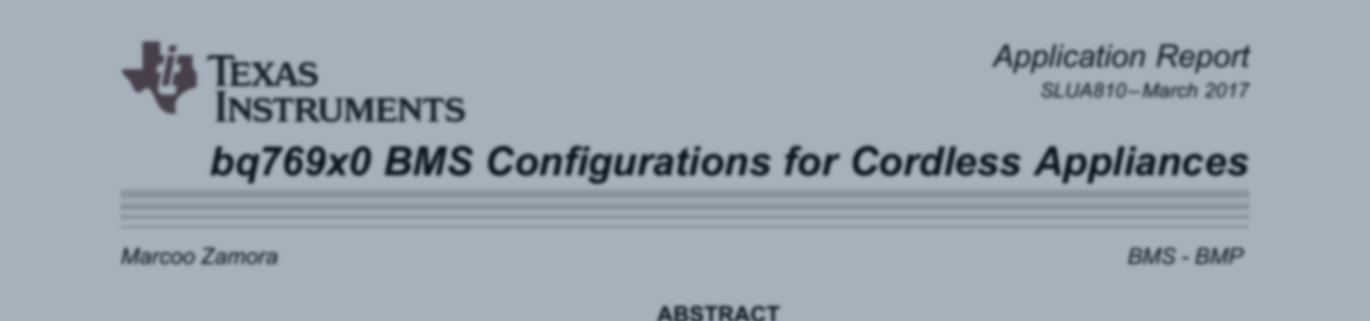
基于STM32的多串锂电池管理系统设计与实现
本科毕业设计（论文）开题答辩
汇报人
学号
专业
指导教师
背景图：Image2生成，仅用于答辩视觉背景
Notes:
各位老师好。我汇报的题目是基于STM32的多串锂电池管理系统设计与实现。课题围绕9串18650锂电池组，完成状态采集、安全保护、SOC估算和上位机交互的完整设计。

Slide 2
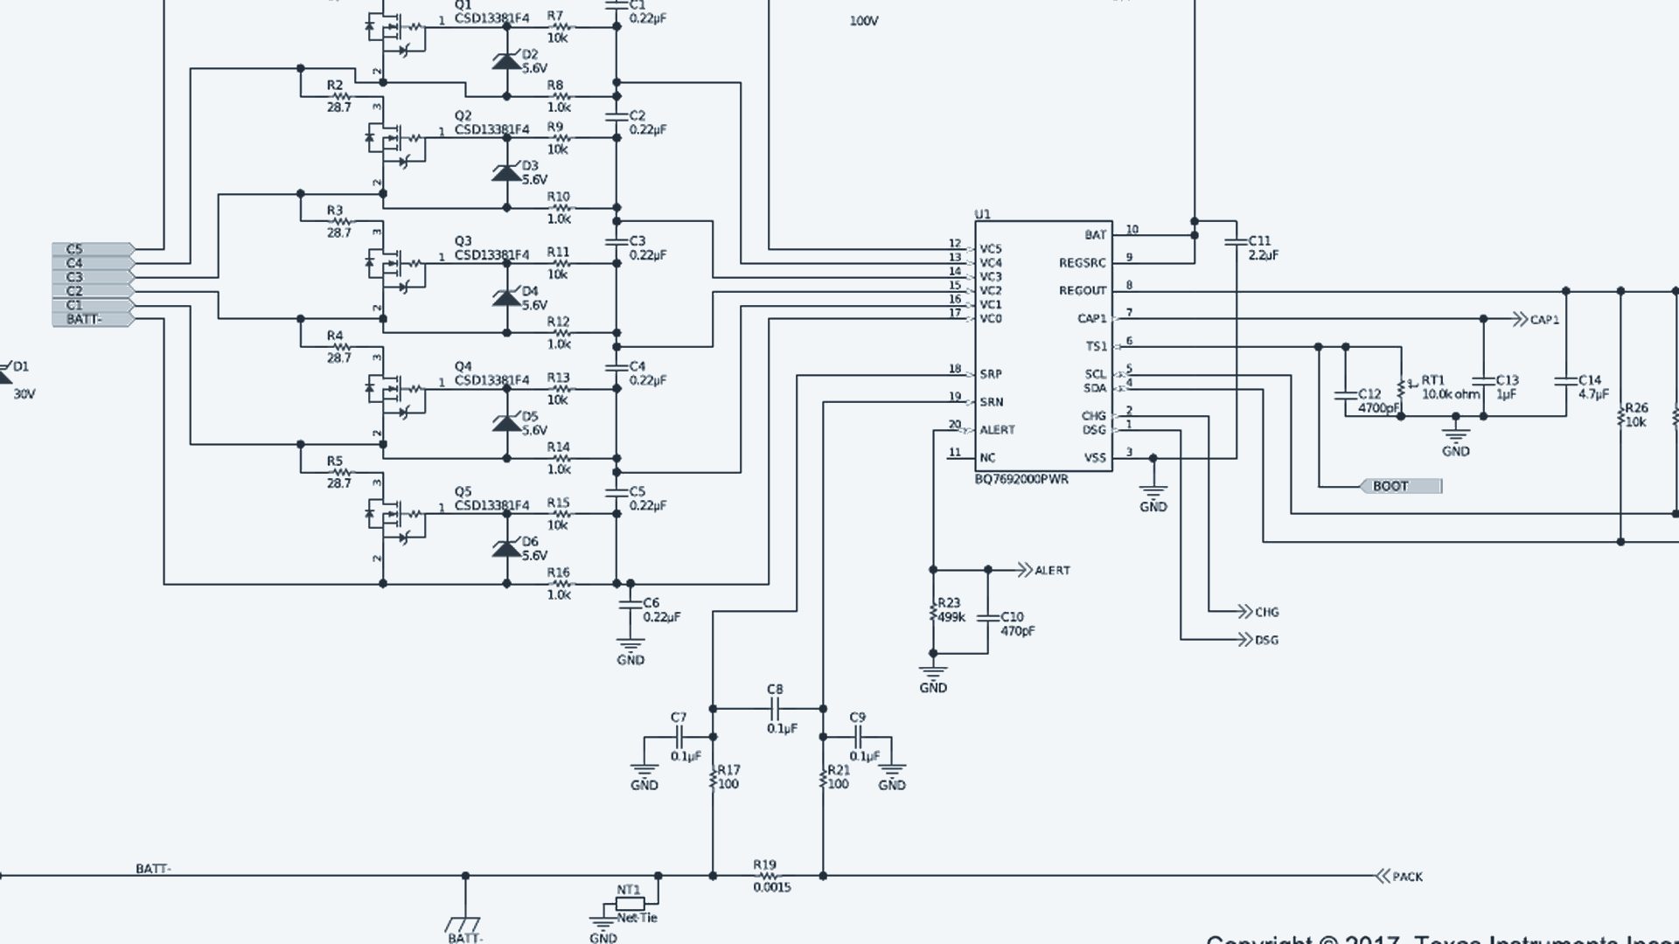
01
研究背景与选题依据
从多串电池组的运行风险到实时管理的必要性
基于STM32的多串锂电池管理系统设计与实现
开题答辩
多串锂电池组存在单体差异，若缺少实时监测和保护，容易出现过充、过放、过流、过温等问题，影响使用寿命与使用安全。
电池安全
高倍率放电会显著增加温升，徐伟巍等[1]强调温度保护与过流保护必须综合考虑。
状态可见
黄新星[2]提出远程监测可弥补本地计算和存储能力不足，说明数据交互是BMS的重要方向。
工程基础
黄青青等[3]以STM32F103为核心实现大功率电池组管理，验证了本类方案的工程可行性。
被动均衡驱动电路局部参考 来源：项目参考资料
多串成组
单体差异
安全风险
实时管理
课题实现
资料来源：开题报告与项目资料
02 / 09
Notes:
背景部分说明为什么需要BMS。多串成组后单体差异会放大风险，本课题用实时采集、阈值判断和MOS控制把这些风险纳入可控范围。

Slide 3
02
研究目的与研究意义
以安全控制和工程验证为中心，不做功能堆叠
基于STM32的多串锂电池管理系统设计与实现
开题答辩
研究目的
研究意义
状态感知
采集单体电压、电流和温度，形成可用的运行数据基础。
工程价值
降低过充、过放、过流、过温风险，延长电池组寿命。
安全控制
结合BQ76940硬件告警与STM32软件阈值，控制充放电MOS。
学习价值
覆盖嵌入式软硬件、I2C通信、FreeRTOS调度与保护策略。
状态估算
采用安时积分并配合静置OCV校正，提高SOC可用性。
应用价值
为同类小规模多串锂电池管理系统提供可复用设计。
调试交互
通过UART连接Python上位机，支持状态显示和命令调试。
边界说明：CAN、蓝牙、串口屏只作为扩展预留，不计入当前已实现功能范围。
目标概括：形成结构清晰、安全边界明确、可在实验平台验证的完整系统。
资料来源：开题报告与项目资料
03 / 09
Notes:
目的部分分四项说明。意义部分强调工程价值、学习价值和应用价值，同时明确CAN、蓝牙和串口屏只是扩展方向，避免夸大当前实现范围。

Slide 4
03
国内外研究现状与研究内容
从系统实现、状态估算、均衡保护三个方向归纳
基于STM32的多串锂电池管理系统设计与实现
开题答辩
研究方向 | 国内研究现状 | 国外研究现状
系统实现 | STM32与多串采集保护方案 | STM32、LTC6804与物联网交互
状态估算 | 安时积分结合OCV与滤波修正 | EKF、LSTM与优化算法融合
均衡保护 | 主动均衡、被动均衡与温度保护 | 拓扑优化与多级安全保护
系统总体架构
主控、模拟前端、电池组、保护电路与上位机的连接关系。
采集与保护
单体电压、电流、温度采集，硬件告警与软件阈值判断。
SOC估算
安时积分、静置约30s后的OCV校正和边界校准。
通信与交互
UART命令解析、状态上报和Python上位机显示。
研究切入点：在STM32F103C8T6的有限资源下，解决多串采集稳定性、保护响应速度和SOC可验证性之间的平衡问题。
资料来源：开题报告与项目资料
04 / 09
Notes:
文献综述不逐篇读，按三个方向归纳。国内研究强调工程实现，国外研究在估算算法和均衡拓扑上更活跃，本课题关注嵌入式实现的落点。

Slide 5
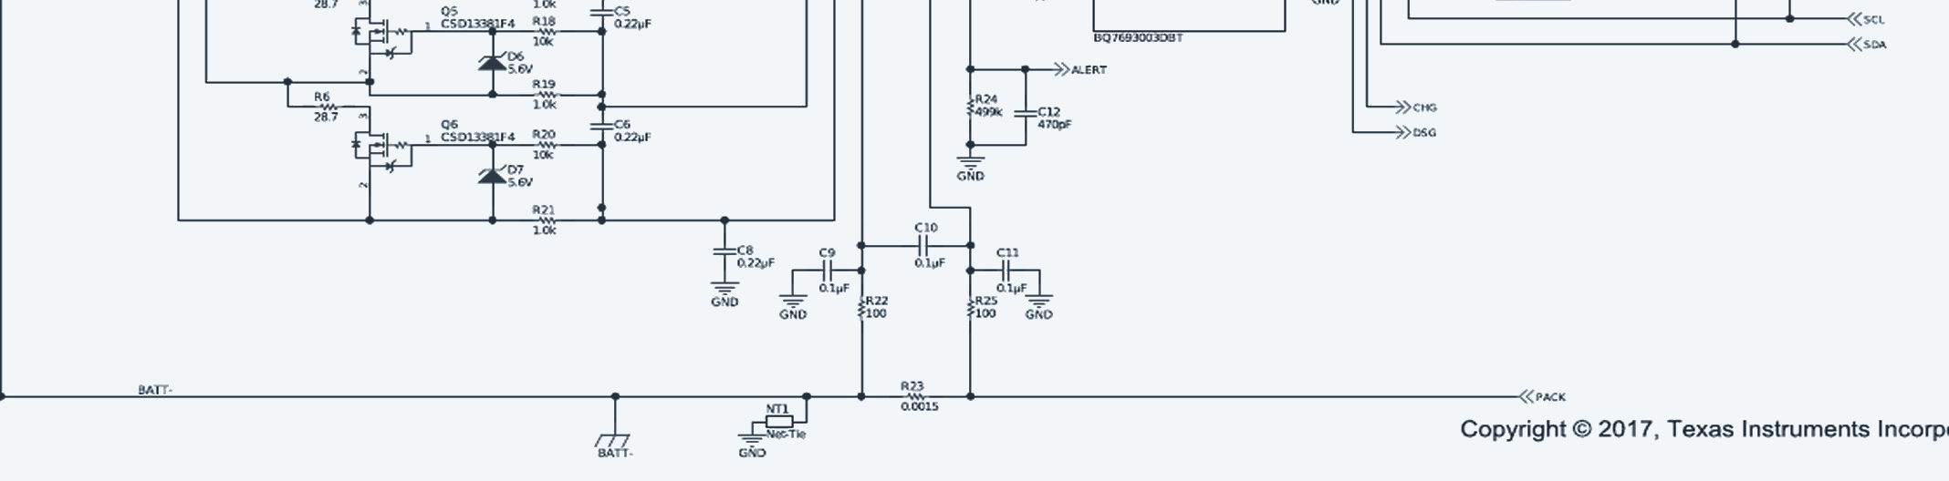
04
系统总体方案与硬件选型
四层结构、四项选型，扩展能力与当前边界分开说明
基于STM32的多串锂电池管理系统设计与实现
开题答辩
电池层
9串18650锂电池组，提供被管理对象
主控方案
STM32F103C8T6
外设资源较完整，实时性好，资料和成本适合课题验证。
采集层
BQ76940采集电压、电流、温度并给出硬件告警
模拟前端
BQ76940
面向多串电池，支持采集、硬件告警和MOS控制。
控制层
STM32读取数据，完成阈值判断、SOC估算与命令交互
均衡方式
被动均衡接口
结构简单、易于验证；主动均衡效率高但结构复杂。
交互层
UART连接Python上位机，完成状态显示与调试命令
通信方式
UART
当前连接Python上位机；CAN等通信作为扩展方向。
安全控制链路：BQ76940采集与硬件告警，STM32完成数据读取和保护判断，充放电MOS执行动作。
BQ769X0外围连接局部参考 来源：BQ769X0参考设计资料
资料来源：开题报告与项目资料
05 / 09
Notes:
总体方案按数据流说明。BQ76940是采集和硬件告警的前端，STM32是读取、判断和交互的控制核心。CAN、蓝牙和串口屏不写成当前功能。

Slide 6
05
软件设计与任务流程
FreeRTOS任务调度、共享资源保护与数据闭环
基于STM32的多串锂电池管理系统设计与实现
开题答辩
BMS_Task
高优先级
500ms周期，可由ALERT唤醒
ALERT中断
只发送任务通知，不执行I2C
UART_Task
低优先级
50ms轮询串口命令
I2C互斥锁
保护BQ76940访问
采样
电压、电流、温度
判断
硬件告警与软件阈值
执行
SOC更新与MOS控制
上报
UART状态输出
显示
上位机刷新
中断边界
ALERT中断服务程序只发送任务通知，寄存器读取、故障解析和状态更新在任务上下文完成。
资源保护
采样流程与串口命令都可能访问BQ76940，通过I2C互斥锁避免并发冲突。
SOC策略
安时积分作为主方法，静置约30s后结合OCV校正，并用满电、空电边界校准。
上位机
Python tkinter界面显示关键状态，接收命令后由STM32解析并执行。
资料来源：开题报告与项目资料
06 / 09
Notes:
软件部分说明任务结构和执行流程。高优先级BMS_Task保证采样和保护，低优先级UART_Task处理命令。互斥锁和中断边界是稳定性的关键。

Slide 7
06
研究方法与技术路线
从需求分析到联调验证，测试结果反哺参数修正
基于STM32的多串锂电池管理系统设计与实现
开题答辩
需求分析
确定9串电池组、保护阈值与交互范围
系统设计
完成总体架构、任务划分与硬件接口设计
功能实现
完成驱动、SOC估算、通信与上位机程序
联调测试
验证采集、保护、SOC与交互功能
总结完善
整理测试数据并撰写毕业设计论文
文献研究法
查阅BMS、SOC估算、均衡策略与STM32实现文献，确定技术路线。
2026.06.25-07.02
选题
2026.07.03-07.16
文献调研
模块设计法
按主控、模拟前端、保护电路、通信和上位机划分设计单元。
2026.07.17-09.22
开题报告
实验验证法
从寄存器读取、告警响应到保护动作逐级验证，记录测试数据。
2026.09.24-10.19
系统设计
2026.10.20-11.01
硬件加工
2026.11.02-11.30
论文撰写
技术路线闭环：测试阶段发现的采样偏差、响应延迟或估算误差，会回溯到驱动、参数与软件逻辑进行修正。
资料来源：开题报告与项目资料
07 / 09
Notes:
方法和技术路线合并说明。重点不是流程名词，而是每一阶段留下可检查的输出，包括接口定义、驱动代码、测试数据和论文材料。

Slide 8
07
测试与验证方案
以拟验证方式表述，不虚构未取得的误差数值
基于STM32的多串锂电池管理系统设计与实现
开题答辩
通信与采集
验证BQ76940初始化、寄存器读取、数据刷新与ALERT响应。
预期成果
完成多串锂电池管理系统软硬件设计。
保护与执行
验证过充、过放、过流、过温阈值触发后充放电MOS的动作。
实现状态采集、保护判断、SOC估算与上位机交互。
SOC与校正
验证安时积分、静置OCV校正和满电、空电边界校准效果。
形成测试记录、测试数据和毕业设计论文。
交互与显示
验证UART命令解析、状态上报和Python上位机显示刷新。
验证重点：采样稳定性、保护链路及时性、SOC校正可用性和上位机交互连续性。
运行稳定性
验证连续运行、异常恢复和均衡接口工作状态。
测试表述采用拟验证或计划验证，硬件仍处于联调阶段，不宣称全部功能已经完成验证。
资料来源：开题报告与项目资料
08 / 09
Notes:
测试方案强调可检查性。对没有明确数值指标的项，不编具体误差要求，只说明验证对象和验证方法。

Slide 9
汇报结束
基于STM32的多串锂电池管理系统设计与实现
请各位老师批评指正
Notes:
感谢老师聆听，请老师对方案和验证安排提出指导意见。

